Slide 1
Docker
Создание образов

Slide 2
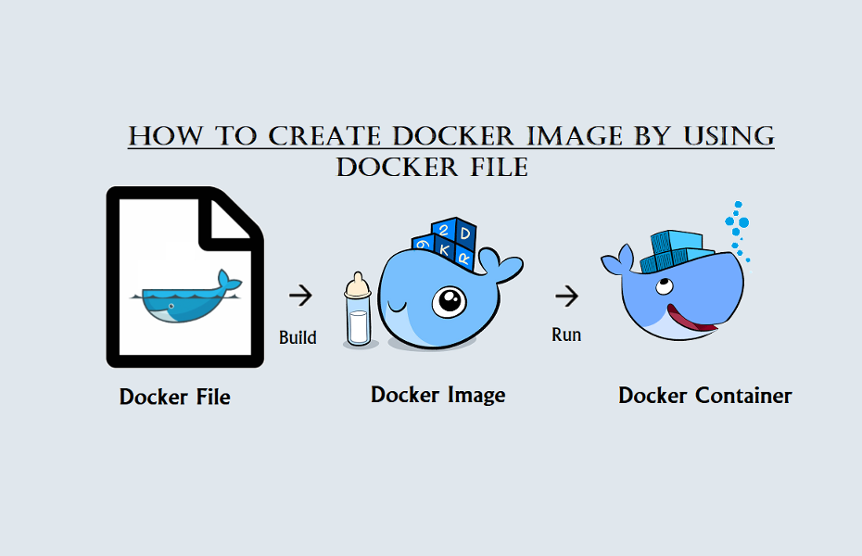
Файл Dockerfile
Файл Dockerfile содержит набор инструкций, следуя которым Docker будет собирать образ контейнера. Каждая инструкции начинается с новой строки с заглавными буквами. После инструкций идут их аргументы. Инструкции, при сборке образа, обрабатываются сверху вниз. Пример инстукции:
FROM ubuntu:20.04
COPY . /app

Slide 3
Список основных инструкций Dockerfile
FROM — задает базовый образ
LABEL — описывает метаданные. Например, сведения об авторе образа.
ENV — создает переменную окружения.
RUN — выполняет команду и создаёт слой образа. Используется для установки в контейнер пакетов.
COPY — копирует файлы и директории в контейнер.
ADD — копирует файлы и директории в контейнер, а также может распаковывать локальные .tar файл.
CMD — описывает команду с аргументами, которую нужно выполнить когда контейнер будет запущен.
ARG — задает переменные для передачи Docker во время сборки образа.
WORKDIR — задает работую директорию для следующей инструкции CMD и ENTRYPOINT.
ENTRYPOINT — предоставляет команду с аргументами для вызова во время выполнения контейнера.
EXPOSE — указывает на необходимость открыть порт.
VOLUME — создаёт точку монтирования для работы с постоянным хранилищем.

Slide 4

Инструкция FROM
Файл Dockerfile должен начинаться с инструкции FROM, или с инструкции ARG, за которой идёт инструкция FROM.
Пример простого Dockerfile:
FROM ubuntu:20.04
Ключевое слово FROM сообщает Docker о том, чтобы при сборке образа использовался базовый образ, который соответствует предоставленному имени и тегу. Базовый образ ещё называют родительским образом.

Slide 5
Пример Dockerfile
Взглянем на пример Dockerfile, который собирает маленький образ. В нём имеются механизмы, определяющие команды, вызываемые во время выполнения контейнера.
FROM python:3.7.2-alpine3.8
LABEL maintainer="jeffmshale@gmail.com"
ENV ADMIN="jeff"
RUN apk update && apk upgrade && apk add bash
COPY . ./app
ADD https://raw.githubusercontent.com/discdiver/pachy-vid/master/sample_vids/vid1.mp4 \
/my_app_directory
RUN ["mkdir", "/a_directory"]
CMD ["python", "./my_script.py"]

Slide 6

Инструкция LABEL
Инструкция LABEL (метка) позволяет добавлять в образ метаданные. В случае с рассматриваемым сейчас файлом, она включает в себя контактные сведения создателя образа. Объявление меток не замедляет процесс сборки образа и не увеличивает его размер. Они лишь содержат в себе полезную информацию об образе Docker, поэтому их рекомендуется включать в файл.
FROM python:3.7.2-alpine3.8
LABEL maintainer="jeffmshale@gmail.com"

Slide 7

Инструкция ENV
Инструкция ENV позволяет задавать постоянные переменные среды, которые будут доступны в контейнере во время его выполнения. В примере после создания контейнера можно пользоваться переменной ADMIN.
FROM python:3.7.2-alpine3.8
LABEL maintainer="jeffmshale@gmail.com"
ENV ADMIN="jeff"
Инструкция ENV хорошо подходит для задания констант. Если вы используете некое значение в Dockerfile несколько раз, скажем, при описании команд, выполняющихся в контейнере, и подозреваете, что, возможно, вам когда-нибудь придётся сменить его на другое, его имеет смысл записать в подобную константу.

Slide 8

Инструкция RUN
Инструкция RUN позволяет создать слой во время сборки образа. После её выполнения в образ добавляется новый слой, его состояние фиксируется. Инструкция RUN часто используется для установки в образы дополнительных пакетов.
FROM python:3.7.2-alpine3.8
LABEL maintainer="jeffmshale@gmail.com"
ENV ADMIN="jeff"
RUN apk update && apk upgrade && apk add bash
В примере, инструкция RUN apk update && apk upgrade сообщает Docker о том, что системе нужно обновить пакеты из базового образа. Вслед за этими двумя командами идёт команда && apk add bash, указывающая на то, что в образ нужно установить bash.

Slide 9
Инструкция RUN
То, что в командах выглядит как apk — это сокращение от Alpine Linux package manager (менеджер пакетов Alpine Linux). Если вы используете базовый образ какой-то другой ОС семейства Linux, тогда вам, например, при использовании Ubuntu, для установки пакетов может понадобиться команда вида RUN apt-get.
Инструкция RUN и схожие с ней инструкции — такие, как CMD и ENTRYPOINT, могут быть использованы либо в exec-форме, либо в shell-форме.
Exec-форма использует синтаксис, напоминающий описание JSON-массива. Например, так: RUN ["my_executable", "my_first_param1", "my_second_param2"].
В примере мы использовали shell-форму инструкции RUN в таком виде: RUN apk update && apk upgrade && apk add bash.sh.

Slide 10

Инструкция COPY
Инструкция COPY копирует в контейнер файлы и папки.
FROM python:3.7.2-alpine3.8
LABEL maintainer="jeffmshale@gmail.com"
ENV ADMIN="jeff"
RUN apk update && apk upgrade && apk add bash
COPY . ./app
В примере инструкция COPY сообщает Docker о том, что нужно взять файлы и папки из локального контекста сборки и добавить их в текущую рабочую директорию образа. Если целевая директория не существует, эта инструкция её создаст.

Slide 11

Инструкция ADD
Инструкция ADD позволяет решать те же задачи, что и COPY, но с ней связана ещё пара вариантов использования. Так, с помощью этой инструкции можно добавлять в контейнер файлы, загруженные из удалённых источников, а также распаковывать локальные .tar-файлы.
...
RUN apk update && apk upgrade && apk add bash
COPY . ./app
ADD https://raw.githubusercontent.com/discdiver/pachy-vid/master/sample_vids/vid1.mp4 \
/my_app_directory
В этом примере инструкция ADD была использована для копирования файла, доступного по URL, в директорию контейнера my_app_directory. Надо отметить, однако, что документация Docker не рекомендует использование подобных файлов, полученных по URL, так как удалить их нельзя, и так как они увеличивают размер образа.

Slide 12
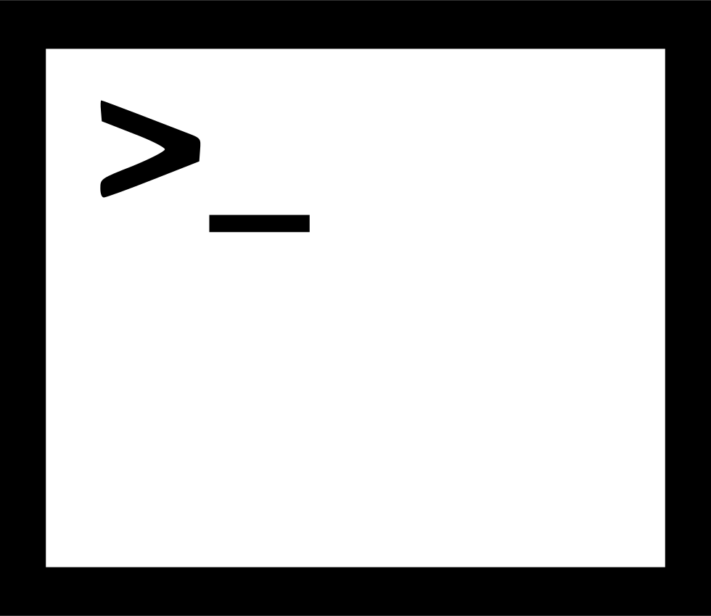
Инструкция CMD
Инструкция CMD предоставляет Docker команду, которую нужно выполнить при запуске контейнера. Результаты выполнения этой команды не добавляются в образ во время его сборки. В нашем примере с помощью этой команды запускается скрипт my_script.py во время выполнения контейнера..
...
ADD https://raw.githubusercontent.com/discdiver/pachy-vid/master/sample_vids/vid1.mp4 \
/my_app_directory
RUN ["mkdir", "/a_directory"]
CMD ["python", "./my_script.py"]
В одном файле Dockerfile может присутствовать лишь одна инструкция CMD. Если в файле есть несколько таких инструкций, система проигнорирует все кроме последней.

Slide 13
Пример 2 Dockerfile
FROM python:3.7.2-alpine3.8
LABEL maintainer="jeffmshale@gmail.com"
# Устанавливаем зависимости
RUN apk add --update git
# Задаём текущую рабочую директорию
WORKDIR /usr/src/my_app_directory
# Копируем код из локального контекста в рабочую директорию образа
COPY . .
# Задаём значение по умолчанию для переменной
ARG my_var=my_default_value
# Настраиваем команду, которая должна быть запущена в контейнере во время его выполнения
ENTRYPOINT ["python", "./app/my_script.py", "my_var"]
# Открываем порты
EXPOSE 8000
# Создаём том для хранения данных
VOLUME /my_volume

Slide 14

Инструкция WORKDIR
Инструкция WORKDIR позволяет изменить рабочую директорию контейнера. С этой директорией работают инструкции COPY, ADD, RUN, CMD и ENTRYPOINT, идущие за WORKDIR. Вот некоторые особенности, касающиеся этой инструкции:
Лучше устанавливать с помощью WORKDIR абсолютные пути к папкам, а не перемещаться по файловой системе с помощью команд cd в Dockerfile.
Инструкция WORKDIR автоматически создаёт директорию в том случае, если она не существует.
Можно использовать несколько инструкций WORKDIR. Если таким инструкциям предоставляются относительные пути, то каждая из них меняет текущую рабочую директорию.

Slide 15
Инструкция ARG
Инструкция ARG позволяет задать переменную, значение которой можно передать из командной строки в образ во время его сборки. Значение для переменной по умолчанию можно представить в Dockerfile. Например: ARG my_var=my_default_value.
...
# Задаём текущую рабочую директорию
WORKDIR /usr/src/my_app_directory
# Копируем код из локального контекста в рабочую директорию образа
COPY . .
# Задаём значение по умолчанию для переменной
ARG my_var=my_default_value
В отличие от ENV-переменных, ARG-переменные недоступны во время выполнения контейнера. Однако ARG-переменные можно использовать для задания значений по умолчанию для ENV-переменных из командной строки в процессе сборки образа. А ENV-переменные уже будут доступны в контейнере во время его выполнения.

Slide 16
Инструкция ENTRYPOINT
Инструкция ENTRYPOINT позволяет задавать команду с аргументами, которая должна выполняться при запуске контейнера. Она похожа на команду CMD, но параметры, задаваемые в ENTRYPOINT, не перезаписываются в том случае, если контейнер запускают с параметрами командной строки.
...
ARG my_var=my_default_value
# Настраиваем команду, которая должна быть запущена в контейнере во время его выполнения
ENTRYPOINT ["python", "./app/my_script.py", "my_var"]
Вместо этого аргументы командной строки, передаваемые в конструкции вида docker run my_image_name, добавляются к аргументам, задаваемым инструкцией ENTRYPOINT. Например, после выполнения команды вида docker run my_image bash аргумент bash добавится в конец списка аргументов, заданных с помощью ENTRYPOINT. Готовя Dockerfile, не забудьте об инструкции CMD или ENTRYPOINT.

Slide 17
Инструкция ENTRYPOINT
В документации к Docker есть несколько рекомендаций, какую инструкцию стоит выбрать CMD или ENTRYPOINT:
Если при каждом запуске контейнера нужно выполнять одну и ту же команду — используйте ENTRYPOINT.
Если контейнер будет использоваться в роли приложения — используйте ENTRYPOINT.
Если вы знаете, что при запуске контейнера вам понадобится передавать ему аргументы, которые могут перезаписывать аргументы, указанные в Dockerfile, используйте CMD.
В нашем примере использование инструкции ENTRYPOINT ["python", "my_script.py", "my_var"] приводит к тому, что контейнер, при запуске, запускает Python-скрипт my_script.py с аргументом my_var. Значение, представленное my_var, потом можно использовать в скрипте с помощью argparse. Обратите внимание на то, что в Dockerfile переменной my_var назначено значение по умолчанию с помощью ARG. В результате, если при запуске контейнера ему не передали соответствующее значение, будет применено значение по умолчанию.

Slide 18
Инструкция EXPOSE
Инструкция EXPOSE указывает какие порты планируется открыть для того, чтобы через них можно было связаться с работающим контейнером. Эта инструкция не открывает порты. Она играет роль документации к образу, средством общения того, кто собирает образ, и того, кто запускает контейнер.
Для того чтобы открыть порт (или порты) и настроить перенаправление портов, нужно выполнить команду docker run с ключом -p. Если использовать ключ в виде -P (с заглавной буквой P), то открыты будут все порты, указанные в инструкции EXPOSE.

Slide 19
Инструкция VOLUME
Инструкция VOLUME позволяет указать место, которое контейнер будет использовать для постоянного хранения файлов и для работы с такими файлами.
Этим список таких инструкций не исчерпывается. В частности, мы не рассмотрели такие инструкции, как USER, ONBUILD, STOPSIGNAL, SHELL и HEALTHCHECK.
Файлы Dockerfile — это ключевой компонент экосистемы Docker, работать с которым необходимо научиться всем.

